Slide 1

Base de Datos Lunes 11 a.m. - 1 p.m. Salón: B402 Martes 11 a.m. - 1 p.m. Salón: B402 Jueves 11 a.m. - 1 p.m. Salón: B402 (Consultas Avanzadas)
Docente: Jhon Edisson Villarreal Padilla
Jhon.villareal@usa.edu.co

Slide 2
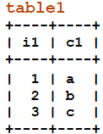
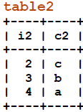
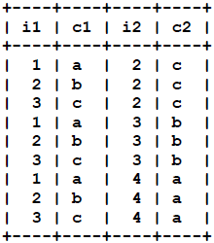
Producto Cartesiano (Cross Join)
Combina todas las filas de una tabla con otra tabla.
SELECT * FROM table1, table2
Notes:
mysql -h host -u user -p menagerie

Slide 3
Comma Joins
Select Pais, Lenguaje
From Pais P, Lenguaje L
where P.CodigoPais=L.CodigoPais AND P.Pais like “Colombia”
CodigoPais | País
1 | Colombia
2 | Perú
3 | Brazil
CodigoPais | Lenguaje
1 | Español
1 | Ingles
2 | Español
Pais | Lenguaje
Colombia | Español
Colombia | Ingles
Notes:
mysql -h host -u user -p menagerie

Slide 4
Renombramiento
Una tabla puede ser renombrada:
tbl_name AS alias_name
tbl_name alias_name
Select P.Pais, L.Lenguaje
From Pais P, Lenguaje L
where P.CodigoPais=L.CodigoPais AND P.Pais like “Colombia”
OR
Select P.Pais, L.Lenguaje
From Pais as P, Lenguaje as L
where P.CodigoPais=L.CodigoPais AND P.Pais like “Colombia”
Notes:
mysql -h host -u user -p menagerie

Slide 5
Inner Join
Une las dos tablas mediante registros coincidentes.
Select P.Pais, L.Lenguaje
From Pais P INNER JOIN Lenguaje L
ON P.CodigoPais=L.CodigoPais;
OR
Select P.Pais, L.Lenguaje
From Pais P INNER JOIN Lenguaje L
USING(CodigoPais);
Notes:
mysql -h host -u user -p menagerie

Slide 6
Palabra Clave JOIN
JOIN es un equivalente de inner JOIN
SELECT COUNT(P.Pais)
From Pais P JOIN Lenguaje L
USING(CodigoPais);
WHERE L.lenguaje like “Español”
La diferencia entre ON y WHERE es que ON significa como y WHERE significa Que.
Notes:
mysql -h host -u user -p menagerie

Slide 7
LEFT JOIN
Esta operación consiste en añadir al resultado del INNER JOIN las filas de la tabla de la izquierda que no tienen correspondencia en la otra tabla, y rellenar en esas filas los campos de la tabla de la derecha con valores nulos.
SELECT COUNT(P.Pais)
From Pais P LEFT JOIN Lenguaje L
ON P.CodigoPais=L.CodigoPais;
Notes:
mysql -h host -u user -p menagerie

Slide 8
RIGHT JOIN
Esta operación consiste en añadir al resultado del INNER JOIN las filas de la tabla de la derecha que no tienen correspondencia en la otra tabla, y rellenar en esas filas los campos de la tabla de la izquierda con valores nulos.
SELECT COUNT(P.Pais)
From Pais P RIGHT JOIN Lenguaje L
ON P.CodigoPais=L.CodigoPais;
Notes:
mysql -h host -u user -p menagerie

Slide 9
UNION
Concatena los resultados de múltiples SELECTS.
Sintaxis
SELECT ... UNION SELECT ... UNION SELECT ...
Cuando utilizar el union:
Recuperar filas de varias tablas con datos similares .
Recuperar varios conjuntos de filas de una misma tabla.
Notes:
mysql -h host -u user -p menagerie

Slide 10
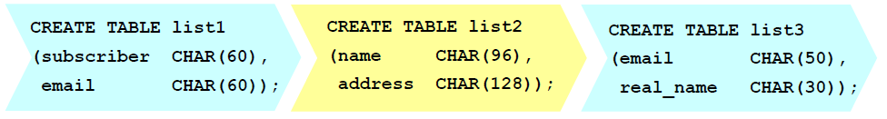
UNION
SELECT subscriber, email FROM list1
UNION SELECT name, address FROM list2
UNION SELECT real_name, email FROM list3;
Notes:
mysql -h host -u user -p menagerie

Slide 11
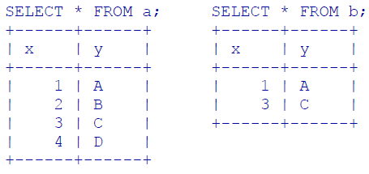
Diferencias, Intersección, Division
CREATE TABLE a (x INT, y VARCHAR(5));
CREATE TABLE b (x INT, y VARCHAR(5));
INSERT INTO a(x,y) VALUES(1,'A');
INSERT INTO a(x,y) VALUES(2,'B');
INSERT INTO a(x,y) VALUES(3,'C');
INSERT INTO a(x,y) VALUES(4,'D');
INSERT INTO b(x,y) VALUES(1,'A');
INSERT INTO b(x,y) VALUES(3,'C');
Notes:
mysql -h host -u user -p menagerie

Slide 12
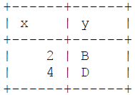
Diferencia
SELECT * FROM a WHERE (x,y) NOT IN (SELECT * FROM b);
SELECT * FROM a WHERE NOT EXISTS (SELECT * FROM b WHERE b.x = a.x AND b.y = a.y);
SELECT DISTINCT a.x AS x, a.y AS y FROM a LEFT JOIN b USING (x, y) WHERE b.x IS NULL;
Notes:
mysql -h host -u user -p menagerie

Slide 13
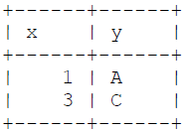
Intersección
SELECT * FROM a WHERE (x,y) IN (SELECT * FROM b);
SELECT * FROM a WHERE EXISTS (SELECT * FROM b WHERE b.x=a.x AND b.y = a.y);
SELECT DISTINCT a.x AS x, a.y AS y FROM a INNER JOIN b USING (x,y);
Notes:
mysql -h host -u user -p menagerie

Slide 14
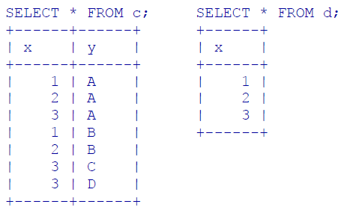
DIVISION
CREATE TABLE c (x INT, y VARCHAR(5));
CREATE TABLE d (x INT);
INSERT INTO c(x,y) VALUES(1,'A');
INSERT INTO c(x,y) VALUES(2,'A');
INSERT INTO c(x,y) VALUES(3,'A');
INSERT INTO c(x,y) VALUES(1,'B');
INSERT INTO c(x,y) VALUES(2,'B');
INSERT INTO c(x,y) VALUES(3,'C');
INSERT INTO c(x,y) VALUES(3,'D');
INSERT INTO d(x) VALUES(1);
INSERT INTO d(x) VALUES(2);
INSERT INTO d(x) VALUES(3);
Notes:
mysql -h host -u user -p menagerie

Slide 15

DIVISION
SELECT DISTINCT c1.y AS y
FROM c c1
WHERE NOT EXISTS
(SELECT d.x FROM d
WHERE d.x NOT IN (SELECT c2.x FROM c c2 WHERE c2.y = c1.y));
SELECT DISTINCT c1.y AS y
FROM c c1
WHERE NOT EXISTS
(SELECT * FROM d
WHERE NOT EXISTS (SELECT * FROM c c2 WHERE c2.y = c1.y AND c2.x = d.x));
Notes:
mysql -h host -u user -p menagerie

